Slide 1



Как работать с шаблоном презентации
Перед вами шаблон презентации для проекта «Путеводная звезда 2026».
Как работать с этим шаблоном:
Используйте шаблон как основу для создания конкурсной заявки.
Постарайтесь разместить информацию не более, чем на 10 слайдах.
Если элемент из одного слайда нужен на другом слайде, то просто скопируйте его.
Заменяйте и добавляйте текст и изображения в отведенных для этого полях.
Изображения, расположенные в шаблоне, нужно заменить на ваши фотографии.
Можете убрать лишние декоративные элементы, если информация не помещается.
Перед отправкой конкурсной заявки удалите этот слайд-инструкцию.

Slide 2

НАЗВАНИЕ
ГОСТИНИЦЫ/
ОРГАНИЗАЦИИ
Номинация
Лучшая гостиница 4*

Slide 3
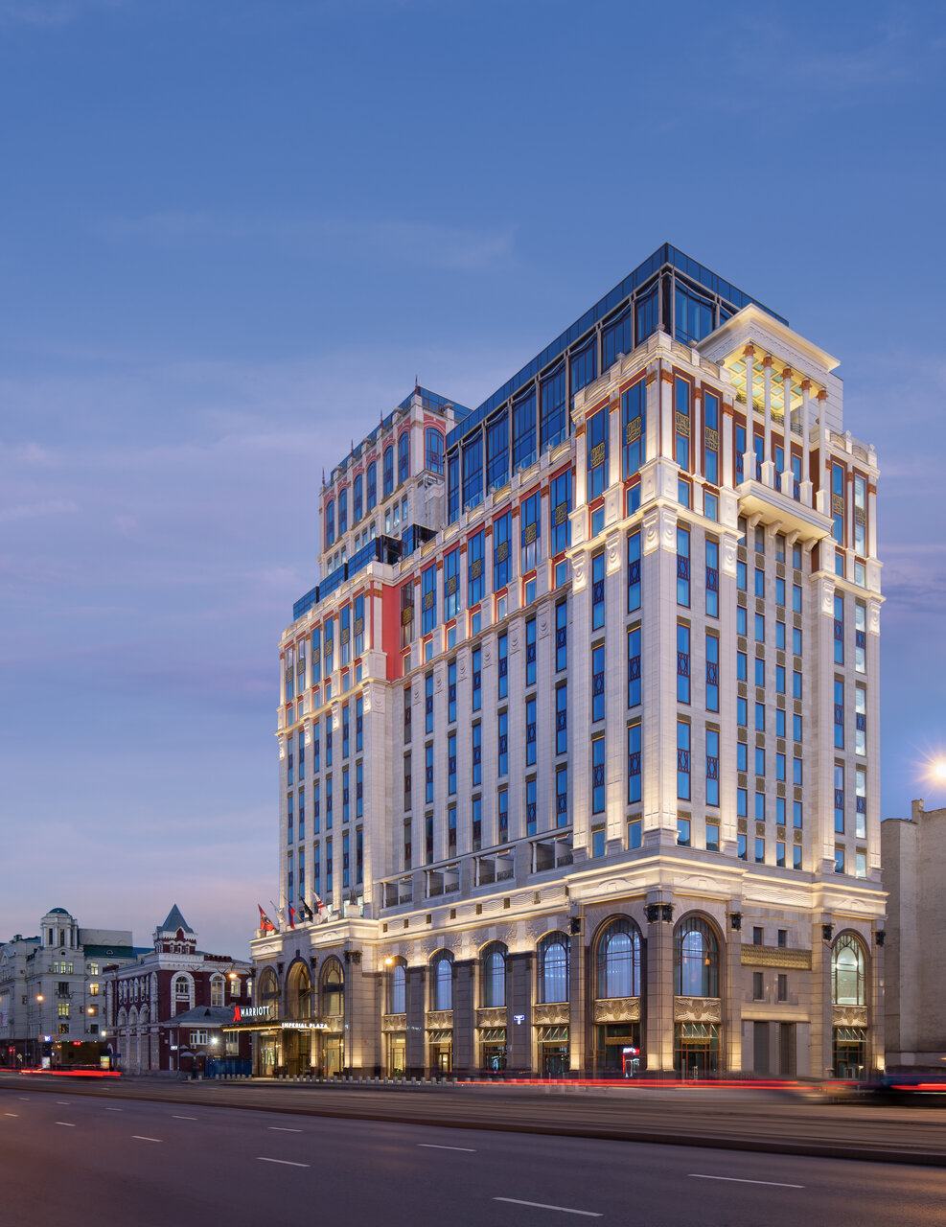
Позиционирование
Расскажите про позиционирование гостиницы (бизнес-отель, семейный отель – при наличии)
2-3 коротких тезиса, почему именно так
Вставьте свой текст
1 главная мысль о подходе к сервису
2-3 пункта, в которых выражается стандарт:
1 пункт
2 пункт
3 пункт
2026
*Добавьте ваше фото, отражающее концепцию
Вставьте свой текст

Slide 4

Гостиница в цифрах
Номерной фонд
Количество работающего персонала
Среднемесячная загрузка номерного фонда с 1 июля 2025 по 1 сентября 2026 года
Средняя цена за номер категории стандарт
в период с 1 июля 2025 по 1 сентября 2026 года
Вставьте свой текст
500
500
500
5000
номеров
человек
номеров
рублей
2026

Slide 5
Награды и признание
Перечислите отраслевые премии, полученные за последние 5 лет (при наличии)
Опишите Ваши результаты
Вставьте свой текст
Логотипы премий
2026

Slide 6

Инфраструктура
Доступность
Характеристика номерного фонда, точек питания, зон отдыха, наличие парковки.
Общественные зоны отеля и другие (СПА- комплекс, фитнесс-центр и др. (при наличии).
Исторический, культурный, развлекательный контекст.
Месторасположение отеля.
Опишите инфраструктуру для туристов с ограниченными возможностями здоровья (специальные лифты для колясок, шрифт Брайля, световые сигналы/надписи для слабослышащих, подъемные механизмы, поручни и т.д.) (при наличии).
Вставьте свой текст
Вставьте свой текст

Slide 7
Интерьер и экстерьер
Опишите интерьер и экстерьер гостиницы:
особенность и уникальность объекта
кто был дизайнером и архитектором гостиницы
Когда проводилась реновация / обновление номерного фонда гостиницы.
*Добавьте ваше фото
Вставьте свой текст

Slide 8

Комфорт и уют
Опишите организацию уюта и комфорта для проживающих в гостинице, наличие приоритетных направлений гостиницы, сервисов гостиницы
Специальные мероприятия, которые проводит гостиница для своих гостей (тематические и гастрономические фестивали, мастер-классы, музыкальные вечера и др.)
Вставьте свой текст
Вставьте свой текст
Наличие специальных предложений для посещения городских площадок: музеи, экскурсии, театры и иных объектов показа.
Укажите информацию об одном или нескольких стандартах обслуживания в гостинице: халяль, стандарты обслуживания китайских туристов, пет-френдли и (или) иное (при наличии).
Вставьте свой текст
Вставьте свой текст

Slide 9
Технологии
Опишите какие существуют в гостинице технологии или другие инноваций (технологии виртуальной реальности, дополненной реальности, интерактивность и др.).
Вставьте свой текст
*Добавьте ваше фото

Slide 10
Гастрономия
Опишите подход к организации питания гостей, расскажите о видах кухонь, которые представлены в ресторане гостиницы, о шеф-поваре, фирменных блюдах и процессе утилизации отходов.
Вставьте свой текст
*Добавьте ваше фото

Slide 11
Рейтинг
Укажите средний уровень рейтинга в российских системах бронирования и иных системах оценок и отзывов пользователей в информационной-телекоммуникационной сети «Интернет».
Вставьте свой текст
Система бронирования
Система бронирования
Система бронирования
Рейтинг
Рейтинг
Рейтинг
*Логотипы систем бронирования рядом с их оценками
*Можно добавить количество отзывов в качестве дополнительной цифры.
2026

